Slide 1
广度优先搜索
数据结构与算法365特训营

Slide 2
广度优先搜索
知识点概述
广度优先搜索（Breadth First Search，BFS），又称为宽度优先搜索，是最常见的图搜索方法之一。广度优先搜索是从某个顶点（源点）出发，一次性访问所有未被访问的邻接点，再依次从这些访问过邻接点出发，…，似水中涟漪，似声音传播，一层层地传播开来。广度优先遍历是按照广度优先搜索的方式对图进行遍历。

Slide 3
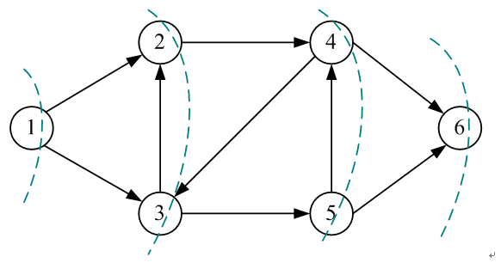

Slide 4
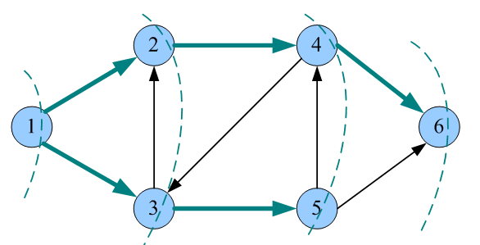

Slide 5
广度优先遍历秘籍
先被访问的顶点，其邻接点先被访问。
根据广度优先遍历秘籍，先来先服务，可以借助于队列实现。每个结点访问一次且只访问一次，因此可以设置一个辅助数组：
visited[i]=false，表示第i个顶点未访问；
visited[i]=true，表示第i个顶点已访问。

Slide 6
算法步骤
初始化图中所有顶点未被访问，初始化一个空队列。
从图中的某个顶点v出发，访问v并标记已访问，将v入队；
如果队列非空，则继续执行，否则算法结束；
队头元素v出队，依次访问v的所有未被访问邻接点，标记已访问并入队。转向步骤3；

Slide 7
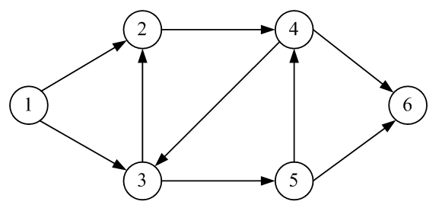
完美图解

Slide 8
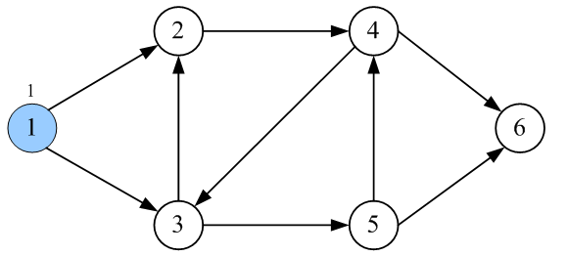

完美图解

Slide 9
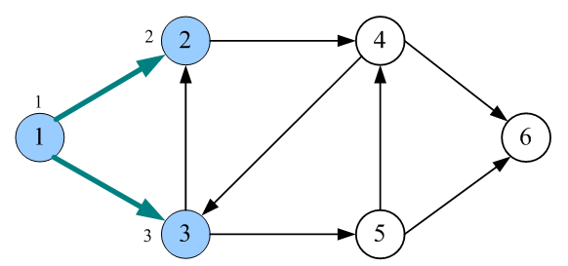

完美图解

Slide 10
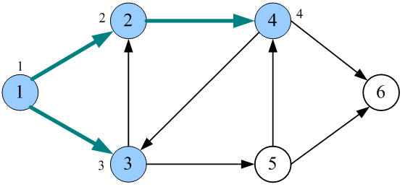

完美图解

Slide 11
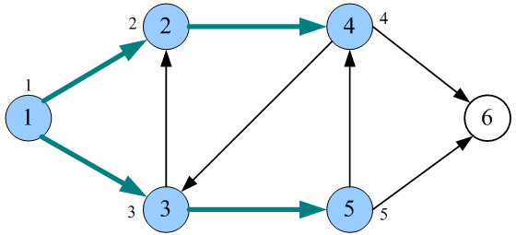

完美图解

Slide 12
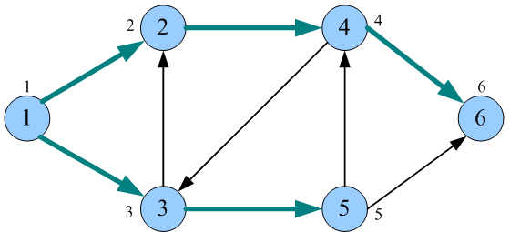

完美图解

Slide 13
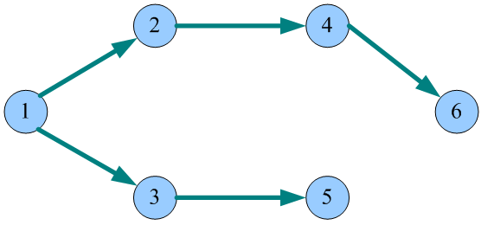
完美图解
广度优先生成树

Slide 14
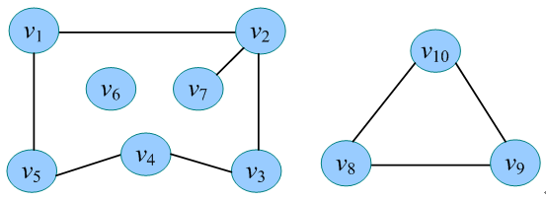
实践练习
广度优先遍历

Slide 15
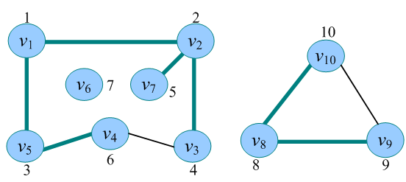
实践练习
广度优先遍历

Slide 16

算法实现

Slide 17

算法实现

Slide 18
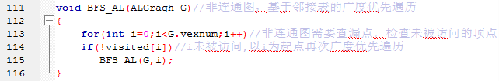
算法实现

Slide 19
算法分析
基于邻接矩阵的BFS算法
查找每个顶点的邻接点需要O(n)时间，一共n个顶点，总的时间复杂度为O(n²)，使用了一个辅助队列，最坏的情况下每个顶点入队一次，空间复杂度为O(n)。
基于邻接表的BFS算法
查找顶点v_{i}的邻接点需要O(d(v_{i}))时间，d(v_{i})为v_{i}的出度（无向图为度），对有向图而言，所有顶点的出度之和等于边数e，对无向图而言，所有顶点的度之和等于2e，因此查找邻接点的时间复杂度为O(e)，加上初始化时间O(n)，总的时间复杂度为O(n+e)，使用了一个辅助队列，最坏的情况下每个顶点入队一次，空间复杂度为O(n)。

Slide 20
作业
1.画一个图，写程序对其进行广度优先搜索。

